Slide 1


تم : رایگان
قالب پاورپوینت ژنتیک

Slide 2
محتویات این الگو
پس از اتمام ویرایش ارائه، می توانید این اسلاید را حذف کنید
فونت ها | برای مشاهده صحیح این قالب در پاورپوینت فونت هایی که استفاده کردیم را دانلود و نصب کنید
منابع استفاده شده و جایگزین | مجموعه ای از منابع گرافیکی که برای استفاده در این ارائه مناسب هستند
اسلاید با تشکر | شما باید آن را نگه دارید تا اعتبار مناسب برای طراحی ما داده شود
رنگ ها | تمام رنگ های استفاده شده در این ارائه
آیکون ها و منابع اینفوگرافیک | اینها را می توان در قالب استفاده کرد و اندازه و رنگ آنها را می توان ویرایش کرد
تم ارائه قابل ویرایش | می توانید اسلایدهای اصلی را به راحتی ویرایش کنید. برای اطلاعات بیشتر اینجا را کلیک کنید
برای اطلاعات بیشتر: SLIDESGO | وبلاگ | سوالات متداول
می توانید از پروژه های خواهر ما دیدن کنید: FREEPIK | FLATICON | مجموعه داستان | WEPIK | VIDEVO

Slide 3
فهرست مطالب
01
02
03
04
05
06
معرفی
زمینه
روش
نتایج
بحث
نتیجه

Slide 4


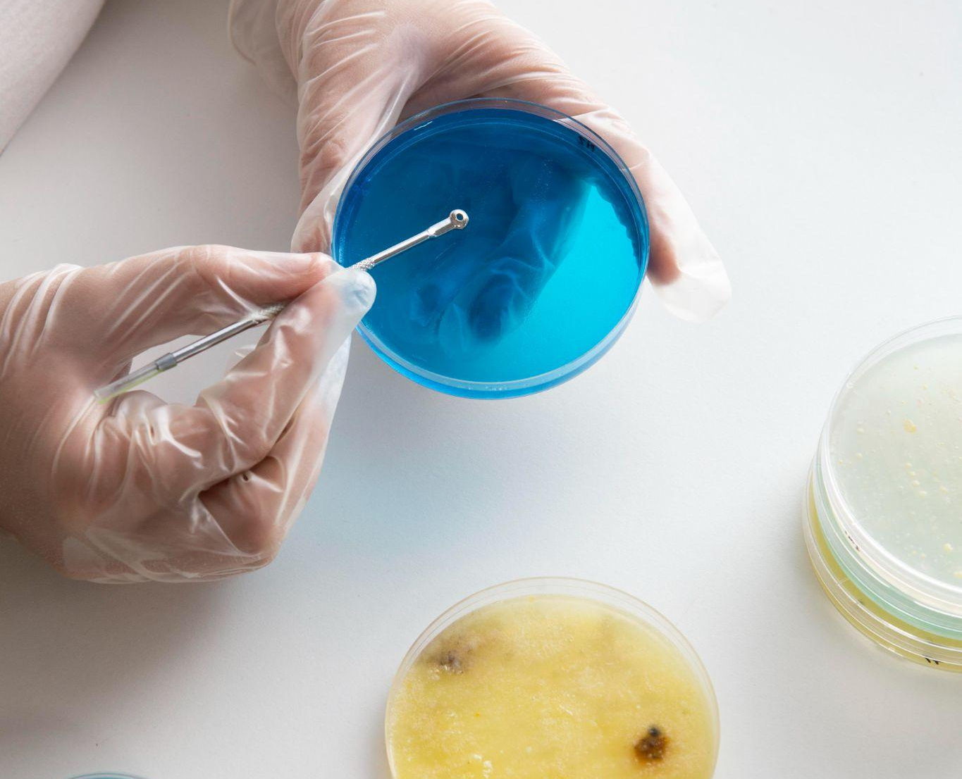

01
معرفی

Slide 5
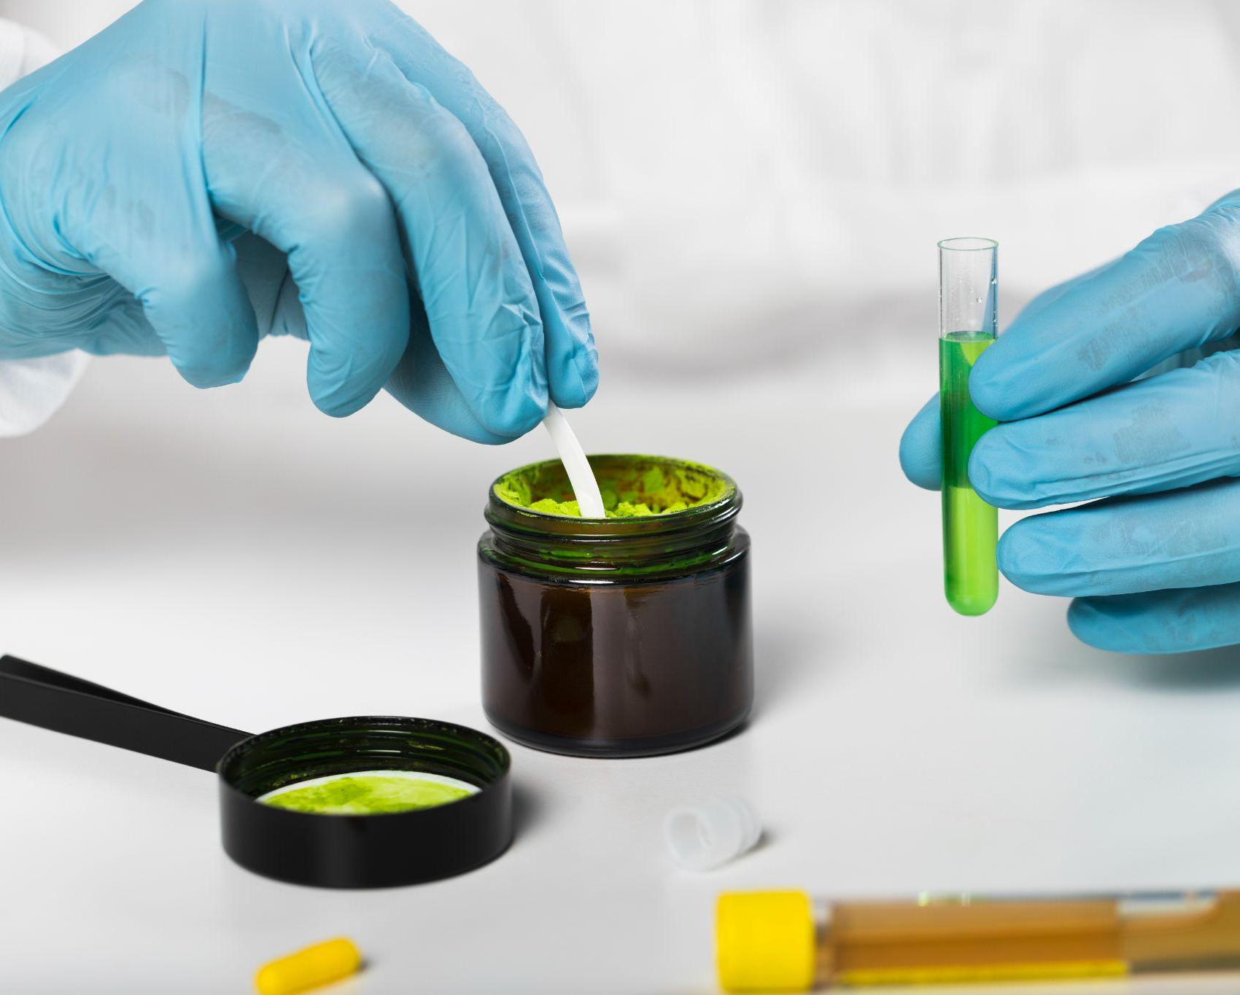

یک پیشرفت پزشکی چیست؟
قالب پاورپوینت ژنتیک و DNA یک قالب حرفه ای و زیباست که برای ارائه اطلاعات مرتبط با ژنتیک، DNA و تحقیقات مرتبط به کار می رود. این قالب ارائه شده در 23 اسلاید و همراه با یک تم رایگان است که برای استفاده در تمامی نقاط مناسب است. ابتدا 20 اسلاید ابتدایی حرفه ای تهیه شده است که برای استفاده در ارائه شما دوستان مناسب است و سپس سه اسلاید اضافی مانند جداول و اشکال ویرایش همراه با قالب می باشد. این قالب به صورت کاملا رایگان ارائه می شود.

Slide 6
معرفی
بیان مسأله
اسلایدهای ابتدایی:
مشکل یا چالش خاص در زمینه پزشکی را به وضوح بیان کنید. بر اهمیت و تأثیر آن تأکید کنید، شکاف‌ها یا محدودیت‌های موجود در دانش یا رویکردهای فعلی را برجسته کنید که نیاز به پیشرفت را برمی‌انگیزد.
زمینه را فراهم کنید و بر اهمیت پرداختن به چالش شناسایی شده تاکید کنید. دانش یا رویکردهای موجود را مورد بحث قرار دهید، با تأکید بر شکاف ها یا محدودیت هایی که مانع پیشرفت می شوند و نیاز به راه حل های نوآورانه را تحریک می کنند.

Slide 7
زمینه
چشم انداز فعلی
در حال ظهور
روندها
چشم انداز پیشرفت
چالش‌ها و محدودیت‌های فعلی در زمینه پزشکی را که نیاز به پیشرفتی دارند برجسته کنید. مشکلات، بیماری ها یا شرایطی که نیاز به راه حل های نوآورانه دارند را شرح دهید
بر روی روندهای نوظهور پزشکی، فناوری ها یا اکتشافات علمی که فرصتی برای پیشرفت هستند تمرکز کنید. در مورد مزایای بالقوه، مانند تشخیص دقیق تر یا اقدامات پیشگیرانه بحث کنید
یک هدف رویایی برای پیشرفت، مانند درمان یک بیماری یا روش های متحول کننده، مشخص کنید. تأثیر گسترده تر بر مراقبت های بهداشتی و کیفیت زندگی جهانی را برجسته کنید

Slide 8
روش
طراحی مطالعه
جمع آوری داده ها
طرح تحقیق را برای پیشرفت پزشکی ترسیم کنید. نوع مطالعه، حجم نمونه، معیارهای ورود و
ملاحظات اخلاقی
روش ها و ابزارهای مورد استفاده برای جمع آوری داده ها از جمله سوابق یا معاینات بیمار را توضیح دهید. بر صحت داده ها و حریم خصوصی بیمار تأکید کنید
تحلیل داده ها
اعتبار سنجی نتایج
روش تجزیه و تحلیل داده های جمع آوری شده را شرح دهید. روش های آماری یا تکنیک های تحلیل کیفی مورد استفاده برای به دست آوردن بینش های معنادار را توضیح دهید
در مورد مراحل انجام شده برای تایید نتایج بحث کنید. توضیح دهید که چگونه یافته‌ها برای دقت علمی بررسی، تأیید یا بررسی می‌شوند

Slide 9
نتایج
تحلیل داده ها
QUANT. نتایج
کیفیت نتایج
داده های تجزیه و تحلیل شده از مطالعه را ارائه دهید. روش های مورد استفاده برای تجزیه و تحلیل را شرح دهید و یافته ها و روندها را برجسته کنید
بر نتایج عددی حاصل از تجزیه و تحلیل تمرکز کنید. درصد، وسیله یا همبستگی را ارائه دهید و از وسایل کمک بصری استفاده کنید
در مورد یافته های کیفی حاصل از مصاحبه یا نظرسنجی بحث کنید. مضامین، الگوها را ارائه دهید و مثال هایی را در آن بگنجانید
مقایسه
محدودیت ها
نتیجه گیری
نتایج را با ادبیات موجود یا مطالعات قبلی مقایسه کنید. شباهت ها، تفاوت ها و بینش های جدید را برای دانش برجسته کنید
محدودیت های مطالعه را بپذیرید. بحث در مورد چالش های پیش روی در جمع آوری، تجزیه و تحلیل و تفسیر داده ها
یافته ها و پیامدهای آنها را خلاصه کنید. در مورد تأثیر آن بر عملکرد پزشکی، مراقبت از بیمار یا تحقیقات آینده بحث کنید

Slide 10
10 برابر سریعتر
50%
85%
این یک درمان 10 برابر سریعتر از درمان های قبلی است
کاهش عوارض
میزان موفقیت برای پیشرفت

Slide 11
95%
از درصدها در ارائه موفقیت آمیز خود برای تعیین کمیت و ارتباط فراوانی یا نسبت یک یافته مهم استفاده کنید

Slide 12

نمودار ستونی
درک اعداد
با استفاده از قالب پاورپوینت ژنتیک و DNA، شما به راحتی می توانید ارائه حرفه ای و جذابی در مورد ژنتیک و DNA ارائه دهید. این قالب با اسلایدهای متحرک و اطلاعات قابل ویرایش کاربر را جذب خواهد کرد. اگر در زمینه ژنتیک و DNA تحقیقات انجام می دهید و یا به دنبال یک قالب حرفه ای برای ارائه کسب و کار خود هستید، قالب پاورپوینت ژنتیک و DNA برای شما مناسب است. حتماً این قالب را دانلود و استفاده کنید تا به طور کامل از قابلیت های آن بهره مند شوید.
پیوند موجود در نمودار را دنبال کنید تا داده‌های آن را تغییر دهید و سپس پیوند جدید را در اینجا جای‌گذاری کنید. برای اطلاعات بیشتر اینجا را کلیک کنید

Slide 13
نقاط عطف
کشف
تحقیقات پیش بالینی
فاز اولیه
کارازمایی بالینی
فاز اول کارآزمایی بالینی
کارآزمایی بالینی فاز دوم
کارآزمایی بالینی فاز III
بررسی FDA
نظارت پس از فروش

Slide 14
گزینه های درمان
گزینه درمان | نرخ اثربخشی | اثرات جانبی | هزینه | دسترسی
دارو A | 80% | خفیف | $$ | به طور گسترده در دسترس است
دارو B | 70% | در حد متوسط | $$$ | فقط با نسخه موجود است
عمل جراحی | 90% | بالا | $$$$ | نیاز به امکانات تخصصی دارد
پرتو درمانی | 75% | در حد متوسط | $$ | در اکثر بیمارستان ها موجود است
ایمونوتراپی | 65% | در حد متوسط | $$$$ | فقط در مراکز درمانی منتخب موجود است
فیزیوتراپی | 60% | خفیف | $$ | به طور گسترده در دسترس است

Slide 15
مراحل کارآزمایی بالینی
فاز 1: ایمنی و دوز
فاز 2: عوارض جانبی
شرکت کنندگان: 20-100 داوطلب سالم
هدف: تعیین دوز ایمن و شناسایی عوارض جانبی
مدت زمان: 6 ماه
میزان موفقیت: 80 درصد از شرکت کنندگان کارآزمایی را بدون تجربه عوارض جانبی قابل توجهی کامل کردند
شرکت کنندگان: تا چند صد نفر مبتلا به این بیماری
هدف: تعیین اثربخشی و ارزیابی بیشتر ایمنی
مدت زمان: 12 ماه
میزان موفقیت: 65 درصد از شرکت کنندگان بهبود قابل توجهی در علائم تجربه کردند
فاز 3: آزمایش در مقیاس بزرگ
فاز 4: نظارت پس از بازار
شرکت کنندگان: از چند صد تا هزاران نفر مبتلا به این بیماری
هدف: تایید اثربخشی، پایش عوارض جانبی و مقایسه با درمان های استاندارد
مدت زمان: 24 ماه
میزان موفقیت: درمان جدید در 75 درصد موارد بهتر بود
شرکت کنندگان: هزاران نفر مبتلا به این بیماری که دارو مصرف می کنند
هدف: نظارت بر ایمنی و اثربخشی طولانی مدت و تشخیص عوارض جانبی نادر
مدت زمان: در حال انجام
میزان موفقیت: هیچ نگرانی ایمنی در دو سال پس از تایید برای استفاده در بازار شناسایی نشده است

Slide 16

داده ها و آمار
شاخص کلیدی عملکرد | عدد
بیماران تحت درمان قرار گرفتند | 2,500
میزان موفقیت | 95%
میانگین زمان بهبودی | 3 days
روند در نتایج بیماران
شاخص های کلیدی عملکرد (KPI) مربوط به پیشرفت پزشکی را فهرست کنید
مقادیر یا معیارهای هر KPI را در جدول وارد کنید
در مورد اهمیت هر KPI و ارتباط آن با پیشرفت بحث کنید
هر دستاورد یا نقطه عطف قابل توجهی که در جدول منعکس شده است را برجسته کنید
روند نتایج بیماران را نشان دهید
در طول زمان
تأثیر پیشرفت پزشکی بر نتایج بیمار را برجسته کنید
هر گونه تغییر یا بهبود قابل توجه مشاهده شده در نمودار را شرح دهید
پیوند موجود در نمودار را دنبال کنید تا داده‌های آن را تغییر دهید و سپس پیوند جدید را در اینجا جای‌گذاری کنید. برای اطلاعات بیشتر اینجا را کلیک کنید

Slide 17



پیامدها
"این یک نجات دهنده واقعی برای من بود. من می توانم دوباره بدون هیچ ناراحتی از زندگی لذت ببرم.
- جان اسمیت، بیمار
من شاهد بهبود قابل توجهی در نتایج بیماران بوده ام. این پیشرفت، درمان را کارآمدتر و شخصی‌تر می‌کند.»
-دکتر. جین دو، حرفه ای پزشکی
ما تحت تاثیر ایمنی و اثربخشی این پیشرفت هستیم. این به شدت برای بیماران و سیستم های مراقبت های بهداشتی مفید خواهد بود.
-سانجی پاتل، نماینده سازمان تنظیم کننده

Slide 18


اعضای کلیدی
مارک جونز
سارا جیمز
از جمله ای استفاده کنید که شغل آنها را توصیف کند
از جمله ای استفاده کنید که شغل آنها را توصیف کند
نقش: محقق اصلی
نقش: مدیر کارآزمایی بالینی
مشارکت ها:
شما می توانید شرحی از مشارکت ها را در اینجا وارد
کنید
شما می توانید شرحی از مشارکت ها را در اینجا وارد
کنید
شما می توانید شرحی از مشارکت ها را در اینجا وارد
کنید
مشارکت ها:
شما می توانید شرحی از مشارکت ها را در اینجا وارد کنید
شما می توانید شرحی از مشارکت ها را در اینجا وارد کنید
شما می توانید شرحی از مشارکت ها را در اینجا وارد کنید

Slide 19
نتایج و نتیجه گیری
زمینه
به طور خلاصه زمینه تحقیق، مانند وضعیت یا مشکل پزشکی مورد بررسی و اهداف را معرفی کنید
طراحی مطالعه
طرح مطالعه را توصیف کنید، مانند اینکه آیا این مطالعه یک کارآزمایی تصادفی کنترل شده یا مطالعه مشاهده ای، حجم نمونه و معیارهای ورود و خروج
یافته ها
خلاصه یافته های اصلی تحقیق، از جمله نتایج آماری و هر گونه روند یا الگوی مهم مشاهده شده
تأثیر
در مورد پیامدهای یافته ها برای بیماران، ارائه دهندگان مراقبت های بهداشتی و سایر ذینفعان بحث کنید. همچنین می توانید هرگونه محدودیت بالقوه مطالعه یا زمینه هایی برای تحقیقات آینده را ذکر کنید
نتیجه گیری
1
یافته های اصلی مطالعه یا تحلیل را به اختصار خلاصه کنید
2
در مورد پیامدهای یافته ها و چگونگی ارتباط آنها با سؤال اصلی تحقیق بحث کنید
منابع
یک صفحه مرجع با منابع استفاده شده در ارائه خود اضافه کنید. فهرست منابع به ترتیب حروف الفبا و شامل نام نویسنده، عنوان منبع، تاریخ انتشار و ناشر یا URL

Slide 20
با تشکر
آیا هیچ سوالی دارید؟
youremail@freepik.com
+91 620 421 838
yourwebsite.com
لطفاً این اسلاید را برای ذکر منبع نگه دارید

Slide 21
مجموعه آیکون های کاملاً قابل ویرایش: A

Slide 22
مجموعه آیکون های کاملاً قابل ویرایش: B

Slide 23
مجموعه آیکون های کاملاً قابل ویرایش: C

